Slide 1
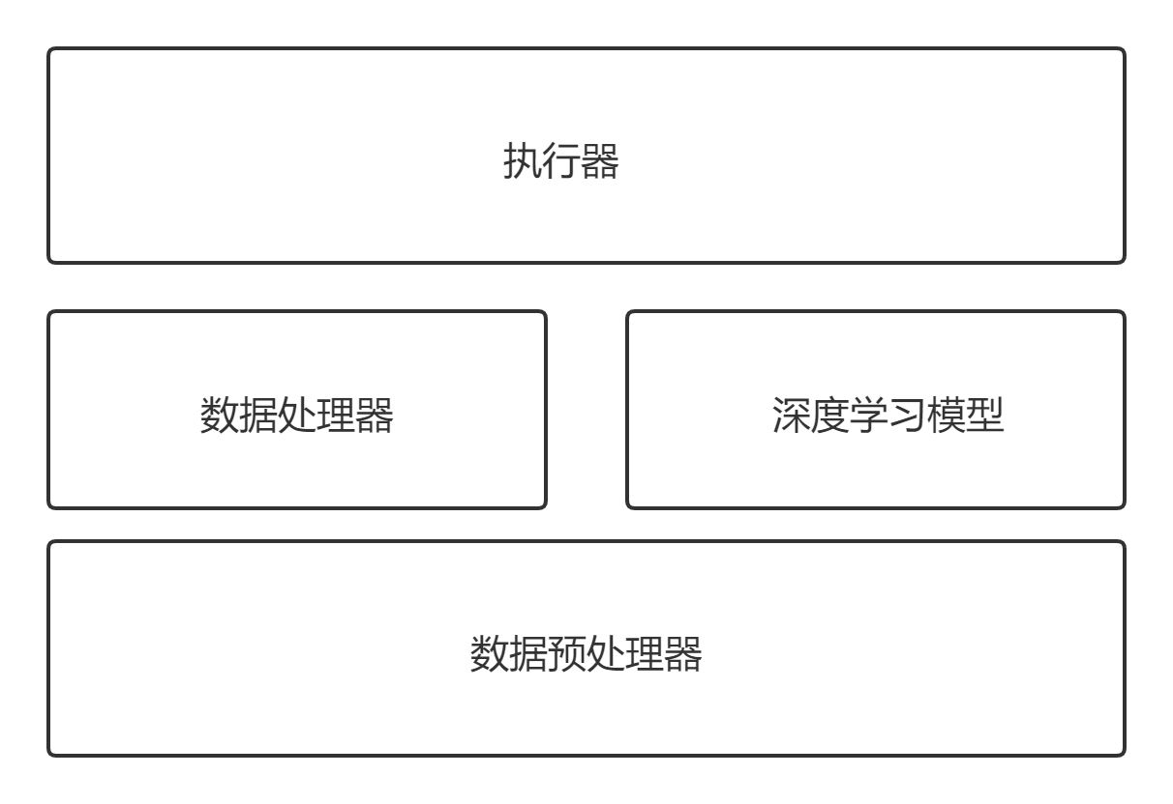
聊天机器人训练部分设计框架图
Notes:
使用Python编写，按照代码模块化的思路，分为数据预处理器，执行器，深度学习模型以及执行器四个模块。
模块之间的关系：
数据预处理是将原始语料进行初步处理以满足数据处理模块的要求。
执行器负责调用数据处理器、深度学习模型进行数据数据处理、模型训练、模型运作等工作。
深度学习模型是一个基于Tensorflow的seq2seq模型，用于定义神经网络并进行模型计算。

Slide 2
聊天机器人训练部分技术路线
1. 数据预处理和数据处理器中利用seq2seq模型的特点，并且结合word2vec的思路。将训练语料分为Ask语料集和Response语料集，并根据一定的比例分为训练语料集和验证语料集，然后通过word2vec转换为词向量。
2. 完成数据处理后，执行器就会根据训练模式来调用seq2seq进行神经网络的创建。
3. 通过后端调用执行器来进行聊天服务，在语句输入和输出利用seq2seq的特点，直接将输出seq转换成vec作为已经训练好的神经网络的输入，然后神经网络会生成一个seq向量，然后通过查询词典的方法将生成的向量替换成中文句子。
Notes:
1.预处理器：将数据分成ask和response语料集并转换成seq2seq文件
数据处理器包括：创建字典，句子转向量，根据超参数定制化训练数据，基础数据标记，初始化词典。
2. 在进行训练过程中，使用 perprelixy 来计算模型的 loss，通过自动的调整 learning rate 来逐步的取得最优值，当 learning rate 减少为 0 达到最优值。
执行器后续应该会包括：配置参数和超参、读取数据、创建模型、训练模型、模式测试、初始化会话、在线对话

